Slide 1
МБДОУ №1 «Насып»
Мастер-класс
педагога –психолога на тему
« Использование нетрадиционных техник по ручному труду»
Педагог-психолог:
Кубашичева З. Н.
2022г.

Slide 2
Цель мастер-класса:
1. Познакомить педагогов с использованием нетрадиционных техник по ручному труду .
2. познакомить с техникой торцевания на пластилине, развивать воображение, моторику, творческое мышление; активизировать творческую деятельность педагогов.
4. воспитывать эстетическое восприятие, художественный вкус, желание создавать свои работы по собственному воображению.

Slide 3
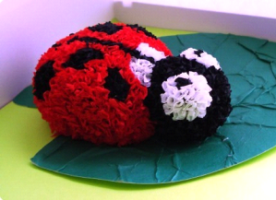
Задачи :
1. Научить детей с удовольствием мастерить, работать с любым подручным материалом, фантазировать и делать своими руками симпатичные поделки так, чтобы был виден процесс и результат работы.
2. Освоение современных нетрадиционных изобразительных технологий; обучение технике «Торцевание»;
3. Повышение мотивации к овладению нетрадиционными изобразительными технологиями и широкому применению их в дошкольном образовании

Slide 4
Ведущая педагогическая идея:
Научить детей нетрадиционным техникам по ручному труду ;
обучение технике «Торцевание»;
Девиз :
«Для ребёнка, вместе с ребёнком, исходя из возможностей ребёнка».
Ожидаемые результаты:
- практическое освоение нетрадиционных методов и приемов в изодеятельности, направленных на развитие мелкой моторики;
- приобщение педагогов к творчеству, раскрытие личного потенциала и роста мастерства;
-повышение уровня профессиональной компетентности в области изобразительной деятельности

Slide 5
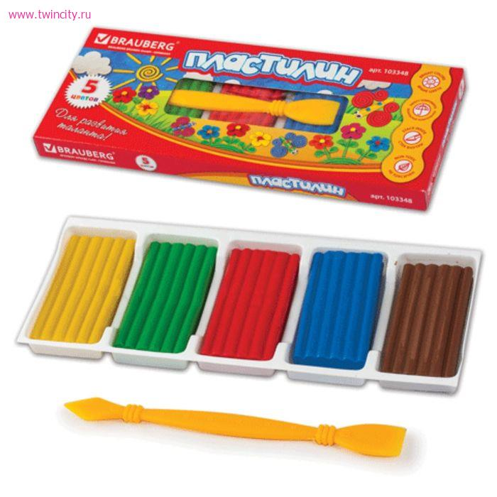
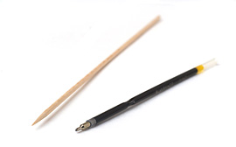
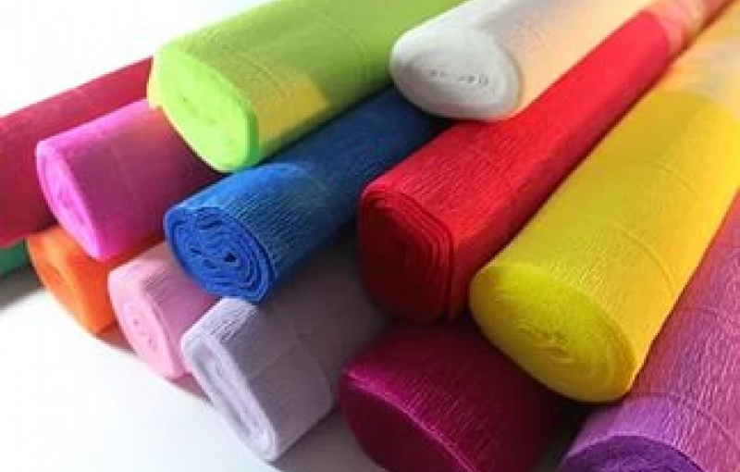
Материалы и оборудование для педагогов:
цветной пластилин;
Цветная гофрированная бумага разных
цветов (зеленый,красный, желтый);
Ножницы;
Торцовки - деревянная палочка или карандаш с узким тупым концом;
тряпочка для вытирания рук и торцовок;
Крышка от пластиковой бутылки.

Slide 6
Работа будет по душе, когда вкладываешь в неё душу

Slide 7
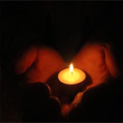
Упражнение «Свеча» .

Slide 8
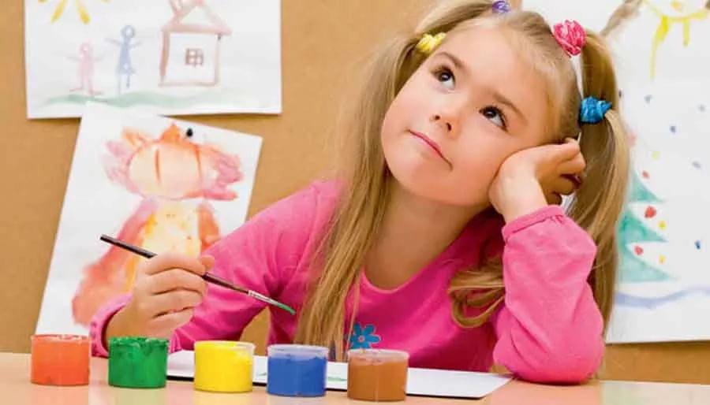
ДОШКОЛЬНЫЙ ВОЗРАСТ

Slide 10
Конечно же, требуется время, чтобы из маленького семечка вырос росток, а затем куст, на котором осенью заполыхают роскошные георгины. Но наши цветы самого быстрорастущего сорта. Мы сделаем их всего за 40 минут на мастер-классе. Познакомимся с новой техникой, вернее, с разновидностью уже известной. Называется она:
торцевание на пластилине.

Slide 12
Пальчиковая гимнастика
«Цветок»
Солнце поднимается – (Ладони подняты вверх, пальцы образуют «бутон», основания кистей прижаты друг к другу). Цветочек распускается! (Разводим одновременно пальцы рук в стороны). Солнышко садится – Цветочек спать ложится. (Сводим пальцы вместе).

Slide 13
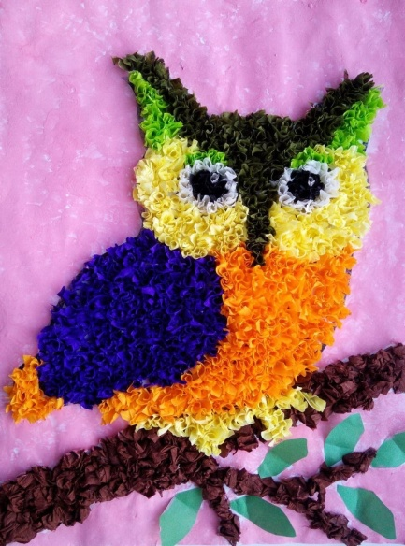
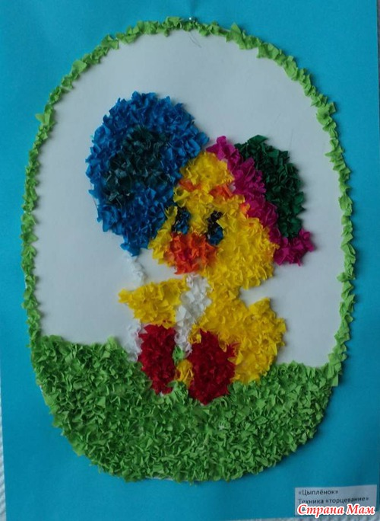
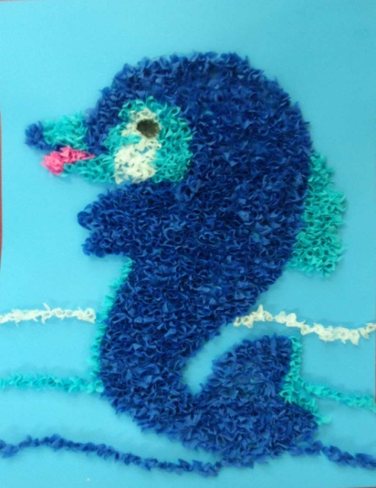
Торцевание
это один из видов бумажного конструирования, искусство бумагокручения, когда с помощью палочки и маленького квадратика бумаги создаются, путем накручивания квадратика на палочку, трубочки-торцовочки.

Slide 14
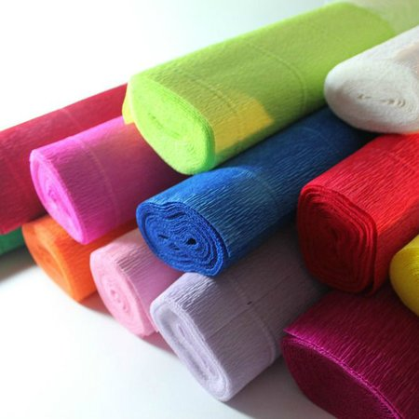

Slide 15
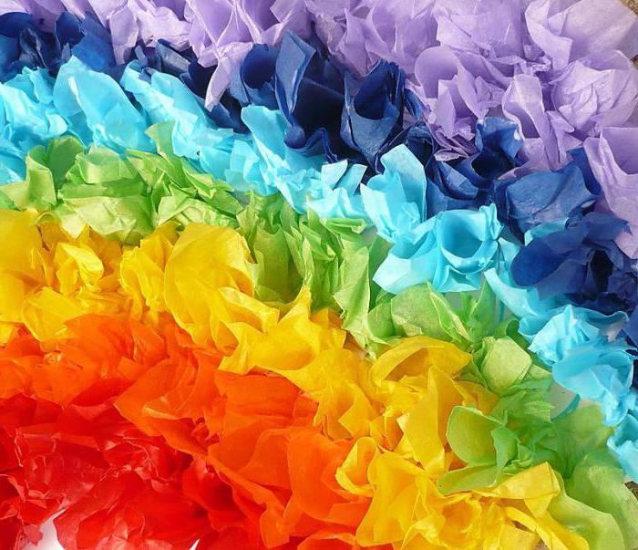

Slide 16
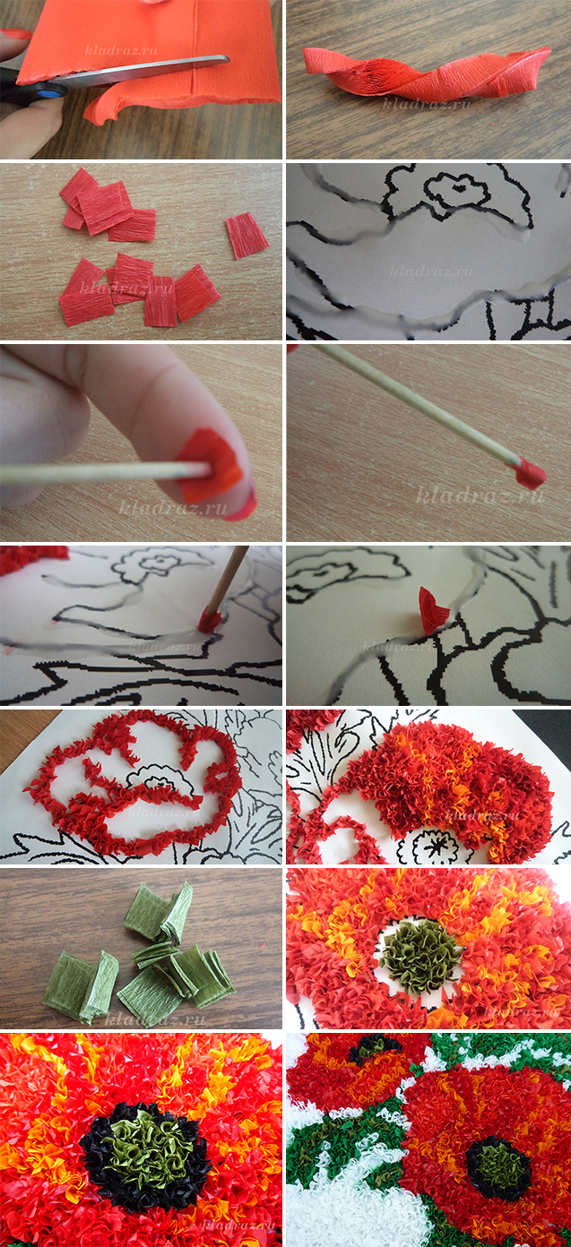

Slide 17
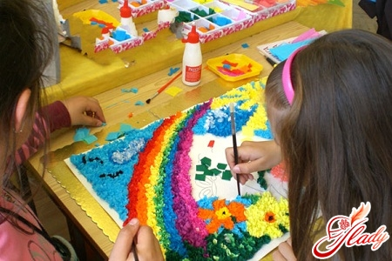

Slide 18
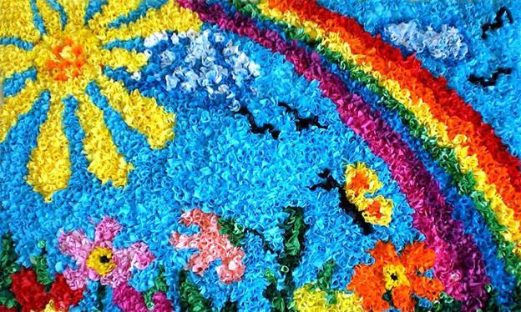

Slide 19
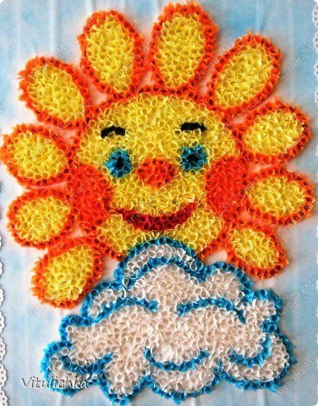
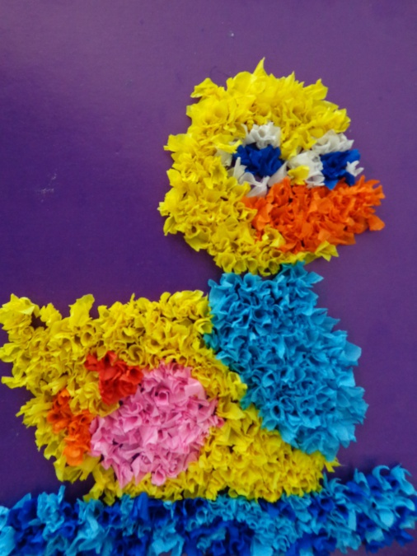

Slide 20
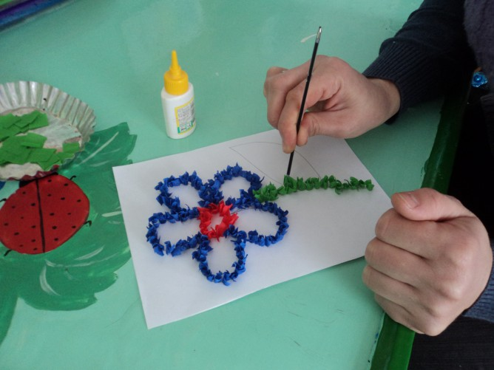
Торцевание НА БУМАГЕ
( торцовки приклеивают на бумагу – основу )

Slide 21
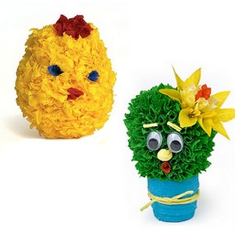
Торцевание НА ПЛАСТИЛИНЕ
(торцовками выкладывается основа из пластилина)

Slide 27
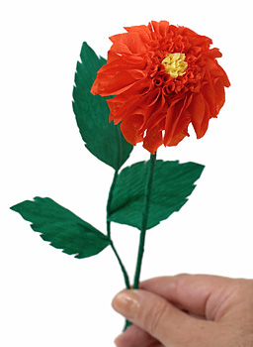
Для цветка возьми гофрированную бумагу двух цветов: для лепестков и для сердцевинки. Ещё понадобится зелёная гофрированная бумага для стебля и листьев.

Slide 28
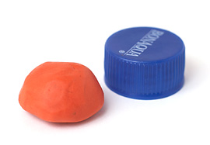
Возьми кусочек пластилина (лучше такого же цвета, как и лепестки), соизмеримый с размерами крышечки от пластиковой бутылки. Крышка тоже пригодится как вспомогательный инструмент. Придай пластилину форму полушария.

Slide 29
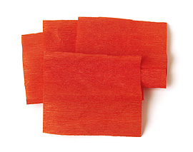
Нарежь бумажных квадратиков со стороной примерно 5 см. Их понадобится около 15 штук.

Slide 30
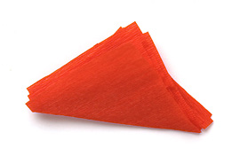
Сложи по диагонали сразу несколько квадратов.

Slide 31
Теперь возьми инструмент для торцевания. Это может быть стержень от шариковой ручки или небольшая деревянная палочка - шпажка с тупым концом.

Slide 32
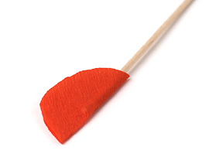
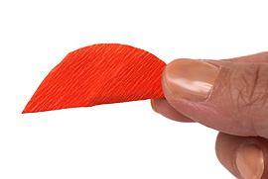
Положи палочку тупым концом в середину лепестка примерно на две трети длины лепестка.

Slide 33
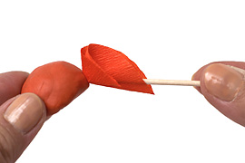
Воткни палочку с лепестком в нижнюю часть пластилиновой заготовки. Вынь палочку.

Slide 34
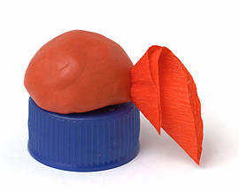
Лепесток немного отгибается вниз. Вот для чего нам пригодится крышечка. Положи на неё пластилин, пока будешь готовить следующий лепесток.

Slide 35
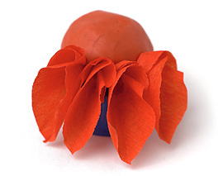
Следующий лепесток втыкай рядом через 4—5 мм.

Slide 36
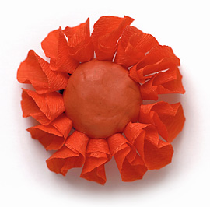
Так выглядит сверху законченный первый ряд. Посмотри, чтобы лепестки отгибались вниз под одинаковым углом. Можно раскрыть лепестки пальцем.

Slide 37
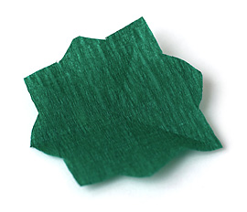
Из квадрата со стороной 4 см вырежи чашелистики.

Slide 38
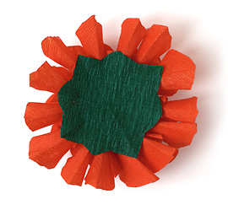
Приложи их сзади на пластилин.

Slide 39
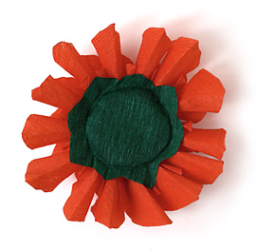
При помощи стеки или ногтя вдавливай бумагу по краю заготовки в пластилин.

Slide 40
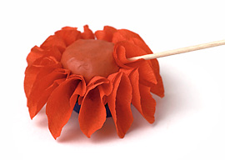
Теперь нарежь квадраты со стороной 3,5 см для лепестков второго ряда. Их может быть немного меньше. Точно так же вырежи из квадратов лепестки. Втыкай лепестки второго ряда на 3—4 мм выше первого в шахматном порядке. Проследи, чтобы эти лепестки также отгибались вниз, а не торчали в стороны. Это легко сделать наклоном палочки. Тогда цветок приобретёт нужную шарообразную форму.

Slide 41
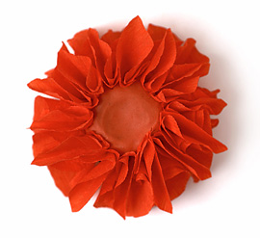
Так выглядит второй ряд. Лепестки тоже можно выровнять и раскрыть.

Slide 42
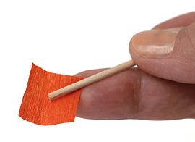
Для внутренних рядов нарежь квадратики со стороной 1,5 – 2 см. Положи палочку на квадратик по диагонали до серединки.

Slide 43
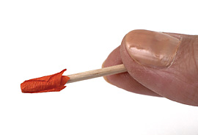
Загни уголок квадрата, закрыв палочку. Сомни бумагу со всех сторон пальцами левой руки и прокатай, чтобы она превратилась в трубочку.

Slide 44
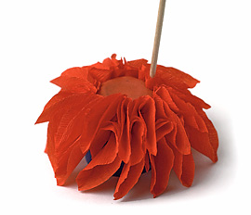
Втыкай палочку с лепестком очень близко ко второму ряду.

Slide 45
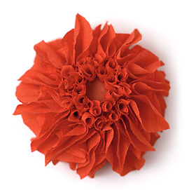
Сделай два ряда таких трубчатых лепестков.

Slide 46
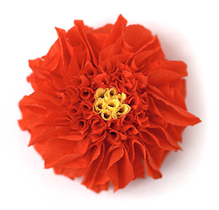
Из бумаги другого цвета вырежи квадраты такого же размера и сделай сердцевинку.

Slide 47
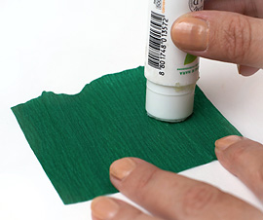
Из квадрата зелёной бумаги со стороной 8 см сделай листок цветка. Согни квадрат пополам и разогни (линия сгиба — вдоль линий гофрировки). Одну сторону хорошо промажь клеящим карандашом.

Slide 48
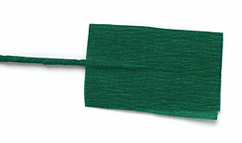
Положи на середину намазанной части проволоку, обмотанную бумагой, и накрой второй половинкой бумаги

Slide 49
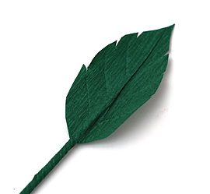
Вырежи листочек, сделай зубчики по краям. Пока бумага влажная, можно нарисовать прожилки стержнем .

Slide 50
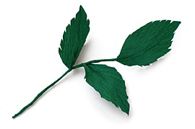
Два других листочка можно выполнить отдельно и приклеить их к стеблю первого листа. Влажной бумаге можно придать любую форму. Когда клей высохнет, листочки станут жёсткими.

Slide 51
Вот такой цветок с листочком получается в итоге.

Slide 52
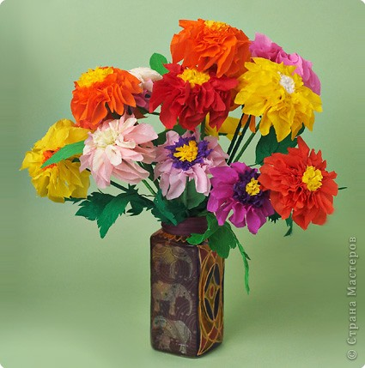
Желаю успеха!
Творите
мир своими
руками!

